Slide 1
数据库基础与应用
第3讲 表的约束与索引
数据表的约束
自动增长设置
数据表的索引

Slide 2
上讲回顾
数据库的数据类型。
数字类型
时间和日期类型
字符串类型
数据表的创建与查看、修改与删除操作。
CREATE TABLE\DROP TABLE
SHOW TABLES\DESC
ALTER TABLE … [RENAME\CHANGE\MODIFY\ADD\DROP]
基于Workbench的数据表操作方法。

Slide 3
目录
3.1
表的约束
☞点击查看本节相关知识点
3.2
自动增长
☞点击查看本节相关知识点
3.3
表的索引
☞点击查看本节相关知识点

Slide 4

知识架构
3.1 表的约束
1
主键约束
2
非空约束
3
唯一约束
4
默认约束

Slide 5
3.1 表的约束
主键约束
默认约束
非空约束
外键约束（涉及多表）
唯一约束
为了防止数据表中插入错误数据，在MySQL中，定义了一些维护数据库完整性的规则，即表的约束。
关系完整性规则即指关系的正确性、相容性和有效性。
完整性的规则

Slide 6
3.1 表的约束
如主键约束
如班级表将班级号作主键，该列不得有空值，否则导致表格不完整，对应关系不符合实体完整性规则的约束条件。
如在学生管理数据库中，学生表和班级表之间是参照关系和被参照关系，以“班级号”作为两个关系进行关联的属性，则“班级号“是班级表的主键，是学生表的外键。学生表通过外键“班级号”参照班级表。
主键
（Primary Key）
外键
（Foreign Key）
主键
（Primary Key）

Slide 7

3.1 表的约束
1
主键约束的作用
唯一标识表中的记录。
相当于唯一约束和非空约束的组合，
要求被约束字段不允许重复，
也不允许出现NULL值，
每个表最多只允许含有一个主键。

Slide 8
3.1 表的约束
多
学
一
招
关于主键
学号 | 姓名 | 性别 | 出生日期 | 专业编号
0601001 | 张三 | 男 | 87-1-1 | 01
0601003 | 李四 | 女 | 88-6-30 | 01
0603006 | 王五 | 女 | 88-8-18 | 03
0603001 | 黄蓉 | 女 | 88－6－18 | 03
0603002 | 龙女 | 女 | 87－6－8 | 03
0603003 | 柯南 | 男 | 86－6－28 | 03
0603004 | 郭靖 | 男 | 86－6－18 | 03
0602002 | 赵六 | 男 | 88-12-24 | 02
课程号 | 课程名称 | 先修课程代码 | 学时 | 学分
01 | 大学英语（泛读） |  | 108 | 4
02 | 大学英语（精读） | 01 | 108 | 4
03 | 电子商务 | 05 | 36 | 2
04 | 高等数学 |  | 54 | 3
05 | 管理信息系统 | 06 | 36 | 2
06 | 计算机应用基础 |  | 54 | 4
学号 | 课程号 | 成绩
0604231 | 02 | 89
0604231 | 06 | 96
0605321 | 06 | 55
数据库中的每一个表应该要有一个主关键字。它是唯一标识记录的一个或多个字段。

Slide 9
3.1 表的约束
1
主键约束的类型
单子段主键
多字段主键
单字段主键指的是由一个字段构成的主键。
多字段主键指的是由多个字段组合而成的主键。

Slide 10
3.1 表的约束
1
设置主键约束
创建数据表，为设置约束作准备
示例1：创建stu_info数据库，并在数据库中创建grade数据表。
CREATE DATABASE stu_info;
USE stu_info;
CREATE TABLE grade(
stu_id INT,
name VARCHAR(20),
grade FLOAT
);

Slide 11
3.1 表的约束
1
设置主键约束
# 列级约束
ALTER TABLE 数据表名 MODIFY 字段名 字段类型 PRIMARY KEY;
示例2：将数据表grade中stu_id字段设置为主键约束。

Slide 12
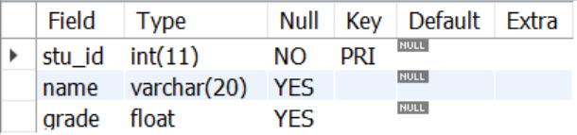
3.1 表的约束
1
设置主键约束
示例2：将数据表grade中stu_id字段设置为主键约束。
ALTER TABLE grade MODIFY stu_id int PRIMARY KEY;
DESC grade;

Slide 13
3.1 表的约束
1
设置主键约束
示例3：新建数据表course，创建stu_id、course_id和grade三个字段，为设置约束作准备。
CREATE TABLE course(
stu_id INT,
course_id INT,
grade FLOAT
);

Slide 14
3.1 表的约束
1
设置主键约束
# 表级约束
ALTER TABLE course ADD PRIMARY KEY (字段名1, 字段名2, …)
示例4：将数据表course中stu_id和course_id设置为多字段主键。

Slide 15
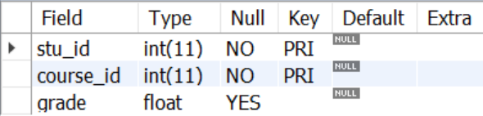
3.1 表的约束
1
设置主键约束
示例4：将数据表course中stu_id和course_id设置为多字段主键。
ALTER TABLE course ADD PRIMARY KEY (stu_id,course_id);
DESC course;

Slide 16
3.1 表的约束
2
非空约束
非空约束：字段的值不能为NULL。
非空约束设置
ALTER TABLE 表名 MODIFY 字段名 数据类型 NOT NULL;
示例5： 将grade数据表中name字段设置非空约束。

Slide 17

3.1 表的约束
2
非空约束
示例5： 将grade数据表中name字段设置非空约束。
ALTER TABLE grade MODIFY name VARCHAR(20) NOT NULL;
DESC grade;

Slide 18
3.1 表的约束
# 表级约束
UNIQUE(字段名1, 字段名2, …);
3
唯一约束
唯一约束：保证数据表中字段的唯一性，
即表中字段的值不能重复出现。
# 列级约束
ALTER TABLE 表名 MODIFY 字段名 字段类型 UNIQUE;
示例6： 将grade数据表中name字段设置唯一性约束。

Slide 19
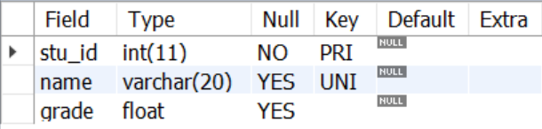
3.1 表的约束
3
唯一约束
示例6： 将grade数据表中name字段设置唯一性约束。
ALTER TABLE grade MODIFY name VARCHAR(20) UNIQUE;
DESC grade;

Slide 20
3.1 表的约束
4
默认约束
默认约束：用于给表中字段指定默认值，即当在表中插入一条新记录时，如果没有给这个字段赋值，那么，数据库系统会自动为这个字段插入默认值。
ALTER TABLE 表名 MODIFY 字段名 字段类型 DEFAULT 默认值;
TEXT数据类型不支持默认约束。
示例7：将数据表grade中grade字段设置默认约束值为0。

Slide 21
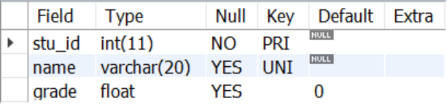
3.1 表的约束
4
默认约束
示例7：将数据表grade中grade字段设置默认约束值为0。
ALTER TABLE grade MODIFY grade FLOAT DEFAULT 0;
DESC grade;

Slide 22
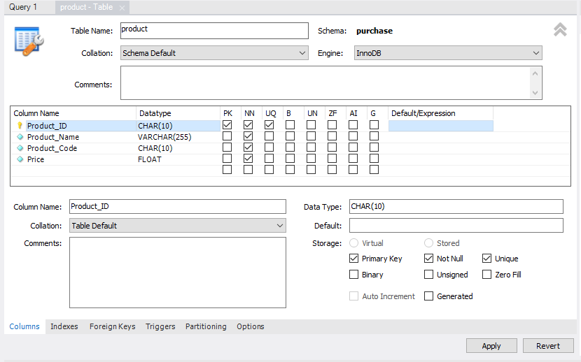
3.1 表的约束
5
在Workbench中设置表的约束
在创建数据表定义字段时，可以在Workbench中设置相关的表约束。
创建数据表时，各种参数含义：
PK：Primary key 主键
NN：Not null 非空
UQ：Unique 唯一
BIN：Binary 二进制数
UN：Unsigned 无符号
ZF：Zero fill 补零
AI：Autoincrement 自动增量

Slide 23
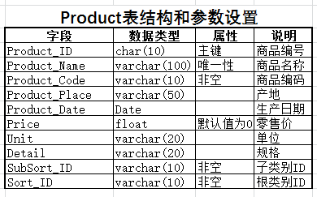
3.1 表的约束
课
堂
练
习
完成示例1-7。
通过Workbench将purchase.sql文件导入，新建数据库名为unit3_db。基于unit3_db数据库，参考下表中属性设置数据表的约束。

Slide 24
知识架构
3.2 自动增长
1
自动增长

Slide 25
3.2 自动增长
1
自动增长
在数据表中，若想为表中插入的新记录自动生成唯一的ID，可以使用AUTO_INCREMENT约束来实现。
AUTO_INCREMENT约束的字段可以是任何整数类型（必须是整数类型），默认情况下，该字段的值是从1开始自增，每次加1。
- 一个表中只能有一个自动增长字段；
- 必须定义为键，如UNIQUE KEY、PRIMARY KEY
ALTER TABLE 表名 MODIFY 字段名 字段类型 AUTO_INCREMENT;
示例8：（1）将数据表grade中stu_id字段设置为自动增长
（2）插入一条记录, 注意stu_id上不录入值

Slide 26
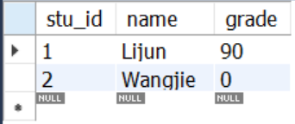
3.2 自动增长
1
自动增长
示例8：将数据表grade中stu_id字段设置为自动增长，并插入一条记录。
ALTER TABLE grade MODIFY stu_id INT AUTO_INCREMENT;
INSERT INTO grade(name,grade) VALUES ('Lijun',90);
INSERT INTO grade(name) VALUES ('Wangjie');
SELECT * FROM grade;

Slide 27
3.2 自动增长
1
自动增长
自动增长值从1开始自增，每次加1。
使用DELETE删除记录时，自动增长值不会减小或填补空缺。
示例9：将数据表grade中所有记录清空，再插入一条新记录。
#在WorkBench中，如果需要删除和更新数据，必须要设置 sql_safe_updates参数值为0
SET sql_safe_updates=0;
DELETE FROM 表名;

Slide 28
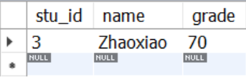
3.2 自动增长
1
自动增长
示例9：将数据表grade中所有记录删除，再插入一条新记录。
SET sql_safe_updates=0;
#在WorkBench中，如果需要删除和更新数据，必须要设置sql_safe_updates参数值为0
DELETE FROM grade;
INSERT INTO grade(name,grade) VALUES ('Zhaoxiao',70);
SELECT * FROM grade;

Slide 29
3.2 自动增长
课
堂
练
习
完成课堂示例8-9。

Slide 30
知识架构
3.3 索引
1
索引的概念
2
创建索引
3
删除索引

Slide 31
3.3 索引
1
索引的概念
数据库的索引好比新华字典的音序表，它是对数据库表中一列或多列的值进行排序后的一种结构，其作用就是提高表中数据的查询速度。
例如这样一个查询：select * from table1 where id=10000，查询table1表中id为10000的记录。
如果没有索引，必须遍历整个表，直到ID等于10000的这一行被找到为止；有了索引之后(必须是在ID这一列上建立的索引)，即可在索引中查找。由于索引是经过某种算法优化过的，因而查找次数要少的多。可见，索引是用来优化查询。

Slide 32
3.3 索引
1
索引的概念
索引缺点：
在数据库建立过程中，需花费较多的时间去建立并维护索引，特别是随着数据总量的增加，所花费的时间将不断递增。
在数据库中创建的索引需要占用一定的物理存储空间，这其中就包括数据表所占的数据空间以及所创建的每一个索引所占用的物理空间。
在对表中的数据进行修改时，例如对其进行增加、删除或者是修改操作时，索引还需要进行动态的维护，这给数据库的维护速度带来了一定的麻烦。

Slide 33
3.3 索引
2
索引的种类
普通索引
单列索引
唯一性索引
多列索引
全文索引

Slide 34
3.3 索引
2
索引的种类
普通索引：
它是MySQL中的基本索引类型，可以创建在任何数据类型中。
唯一性索引：
它与前面的普通索引类似，不同的就是，索引列的值必须唯一。
全文索引：
它主要用来查找文本中的关键字，而不是直接与索引中的值相比较，跟其它索引大不相同，它更像是一个搜索引擎。
单列索引：
指的是在表中单个字段上创建索引，它可以是普通索引、唯一索引或者全文索引，只要保证该索引只对应表中一个字段即可。
多列索引：
指的是在表中多个字段上创建索引，只有在查询条件中使用了这些字段中的第一个字段时，该索引才会被使用。

Slide 35
3.3 索引
3
创建索引
为创建索引示例准备。
创建book1表，并将数据表book1复制为book2表。
CREATE TABLE book1(bookid int,
bookname varchar(255),
authors varchar(255),
info varchar(255),
comment varchar(255),
publicyear YEAR);
CREATE TABLE book2 SELECT * FROM book1;

Slide 36
3.3 索引
3
创建索引
使用CREATE INDEX 语句在现有数据表上创建索引
CREATE [UNIQUE|FULLTEXT|SPATIAL] INDEX 索引名
ON 表名 (字段名 [(长度)] [ASC|DESC]);
示例10：使用CREATE INDEX 语句在book1表上的bookid字段上创建普通索引和唯一性索引；在info字段上创建全文索引。

Slide 37
3.3 索引
3
创建索引
示例10：使用CREATE INDEX 语句在book1表上创建索引。
CREATE INDEX index_id ON book1(bookid); #创建普通索引
CREATE UNIQUE INDEX uniqueidx ON book1(bookid); #创建唯一性索引
CREATE FULLTEXT INDEX fulltextidx ON book1(info); #创建全文索引
SHOW INDEX FROM book1; #查看book1表中索引
MySQL5.6版本以上，当使用CREATE FULLTEXT INDEX在表上建立全文索引时，会有一个警告信息，信息的内容为：InnoDB rebuilding table to add column FTS_DOC_ID
表示创建全文索引时， InnoDB会创建隐藏的FTS_DOC_ID列，目的支持全文检索实现。

Slide 38
3.3 索引
3
创建索引
使用ALTER TABLE语句在现有数据表上创建索引
ALTER TABLE 表名 ADD [UNIQUE|FULLTEXT|SPATIAL]
INDEX 索引名 (字段名 [(长度)] [ASC|DESC])
示例11：使用ALTER TABLE语句在book2表上创建索引：
（1）在bookid上创建普通索引
（2）在comment上创建单列索引
（3）在bookname， authors上创建多列索引

Slide 39
3.3 索引
3
创建索引
示例11：使用ALTER TABLE语句在book2表上创建索引。
ALTER TABLE book2 ADD INDEX index_id(bookid); #创建普通索引
ALTER TABLE book2 ADD INDEX singleidx(comment(50)); #创建单列索引
ALTER TABLE book2 ADD INDEX mulitidx(bookname(20),authors)); #创建多列索引
SHOW INDEX FROM book2; (20 #查看book2表中索引

Slide 40
3.3 索引
多
学
一
招
索引的长度
索引长度和区分度是相互矛盾的，索引长度太短，那么区分度就很低，把索引长度加长，区分度就高，但是占内存多，所以需要找到一个平衡点。
比如book表中bookname字段 ，要创建索引，问题是索引长度多少合适？

Slide 41
3.3 索引
4
删除索引
由于索引会占用一定的磁盘空间，因此，为了避免影响数据库性能，应该及时删除不再使用的索引。
ALTER TABLE删除索引
DROP INDEX删除索引

Slide 42
3.3 索引
4
删除索引
使用ALTER TABLE删除索引
ALTER TABLE 表名 DROP INDEX 索引名
示例12：删除表book1中名称为fulltextidx的全文索引。
ALTER TABLE book1 DROP INDEX fulltextidx;

Slide 43
3.3 索引
4
删除索引
使用DROP INDEX删除索引
DROP INDEX 索引名 ON 表名;
示例13：删除表book2中名称为singleidx的单列索引。
DROP INDEX singleidx ON book2;

Slide 44
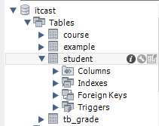
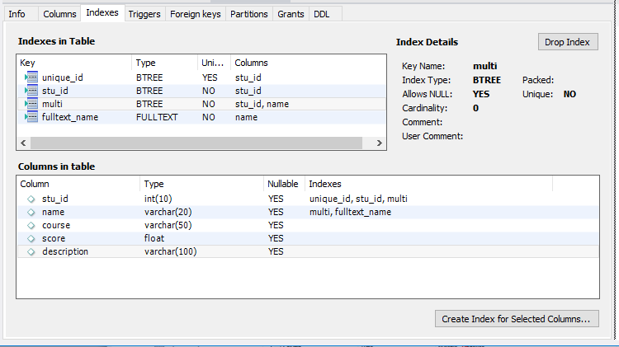
3.3 索引
5
在Workbench中设置表的索引
点击数据表右侧的Table inspector按钮，Workbench会打开该数据表的结构窗口。选择Indexes选项卡，在Indexes In Table窗口中可以查看索引，删除索引；在Columns in table窗口中可以选择字段，创建索引。

Slide 45
3.3 索引
课
堂
练
习
完成课堂示例10-13。
在Workbench中，基于unit3_db数据库，创建数据表product的相关索引。
创建Product_Code字段的唯一性索引
创建Detail字段的普通索引
创建Product_Place字段的全文索引

Slide 46
提交作业
完成课堂示例，将示例相关的SQL语句保存为unit3_eg.sql提交。
完成课堂练习，导出数据库unit3_db，保存为unit3_db.sql文件提交。

Slide 47
下讲内容
数据的基本操作

